Slide 1


Programul COST
MODALITĂȚI DE PARTICIPARE PENTRU MOLDOVA
Malvina Condratiuc,
Punct local de informare, COST

Slide 2
Despre COST
Mijloc unic pentru dezvoltarea în comun
a propriilor idei și noi inițiative
în toate domeniile științifico-tehnologice,
inclusiv științele socio - umaniste,
prin crearea rețelei pan-europene
a activităților de cercetare finanțate la nivel național
COST – rețea de transfer de cunoștințe!

Slide 3
Obiectivele COST
Integrarea în Spațiul European de Cercetare;
Anticiparea și completarea activităților programelor-cadru ale UE;
Creșterea mobilității cercetătorilor din Europa;
Favorizarea excelenței științifice.

Slide 4
Misiunea COST
reducerea fragmentării în investițiile europene
de cercetare și deschiderea Spațiului European de Cercetare
pentru cooperare la nivel mondial
crearea posibilităților de înaintare
a descoperirilor științifice inovatoare,
care să conducă de la noi concepte și produse,
la consolidarea activităților de cercetare-inovare din Europa

Slide 5
Informația generală
1971 - Fondarea COST
300 - Acțiuni în derulare
36 - state membre
18 – state vecine eligibile pentru participare
27 – state parteneri internaționali
1 – stat cooperant
9 – domenii științifice

Slide 6
Mecanismul de funcționare
Acțiunile COST
rețele științifico - tehnologice ascendente, deschise cercetătorilor și părților interesate,
pentru o durată de patru ani și sunt active
printr-o serie de instrumente de rețea, cum ar fi ateliere de lucru, conferințe, școli de formare și misiuni științifice pe termen scurt
Acțiunile COST Pan-europene
Orientate spre cercetare
Deschise și favorabile incluziunii
Multi - și interdisciplinare
Orientate spre viitor

Slide 7
Țări eligibile
Statele membre COST
Austria, Belgia, Bosnia și Herțegovina, Bulgaria, Croația, Cipru, Republica Cehia, Danemarca, Estonia, Finlanda, Franța, Germania, Grecia, Ungaria, Islanda, Irlanda, Italia, Letonia, Lituania, Luxemburg, Malta, Muntenegru, Olanda, Norvegia, Polonia, Portugalia, România, Serbia, Slovacia, Slovenia, Spania, Suedia, Elveţia, Turcia, Regatul Unit și Fosta Republică Iugoslavă a Macedoniei.
Țările din vecinătatea apropiată COST:
Albania, Algeria, Armenia, Azerbaidjan, Belarus, Egipt, Georgia, Iordania, Liban, Libia, Republica Moldova, Muntenegru, Maroc, Autoritatea Palestiniană, Rusia, Siria, Tunisia și Ucraina.
State parteneri internaționali COST:
Argentina, Australia, Brazilia, Canada, China, India, Japonia, Tailanda, Statele Unite ale Americii etc.
Stat cooperant :
Israel

Slide 8
Domenii-cheie
BMBS – Biomedicină și Biologie Moleculară
FA – Alimentație și Agricultură
FPS – Produse și servicii forestiere
MPNS – Materiale, Fizică și Nanoștiințe
ESSEM – Științele pământului și managementul mediului
TUD – Transport și dezvoltare urbană
ISCH – Persoanele fizice, Societate, Cultură și Sănătate
ICT – Tehnologii informaționale și ale comunicațiilor
CMST – Chimie, științe moleculare și tehnologii
plus Domenii Interdisciplinare/ Trans-Domain Proposals

Slide 9
Tipuri de activități care nu se finanțează
COST nu finanțează cercetarea în sine, aceasta fiind finanțată la nivel național

Slide 10
Tipuri de activități finanțate
Oferă sprijin financiar pentru eforturile de a coordona grupurile științifice în toată Europa și coordonează aceste rețele
Conferințe;
Workshop-uri;
Seminare;
Schimburile științifice pe termen scurt;
Trening-uri;
Publicații;
Activități de diseminare.

Slide 11
Participarea la Acțiunile COST
Cercetătorii și oamenii de știință din statele membre COST pot participa la Acțiunile COST - prin 2 modalități:
1. Înaintarea unei noi propuneri de Acțiune COST;
2. Aderarea la o Acțiune COST deja existentă
Republica Moldova poate participa la Acțiunile COST doar prin modalitatea nr. 2
Notes:
In cazul in care tara noastra va obtine statutul de membru COST

Slide 12
Procedura de aplicare
Cererea pentru participare la o Acțiune COST poate fi trimisă în orice moment pe parcursul anului, prin intermediul noului instrument de depunere on-line
e-COST.
NB: Cercetatorii nu pot adera la acțiunile care au un an până la finalizare

Slide 13
Ce trebuie să faceți!
Vizitați pagina-web www.cost.eu;
Consultați secțiunea: COST Actions;
Faceți click pe: Running COST Actions;
Alegeți domeniul științific;
Identificați acțiunea de interes în derulare;
Contactați Punctul Local de Informare, precum și coordonatorii Acțiunii.
Participarea trebuie să fie aprobată de către organul de guvernare COST

Slide 14
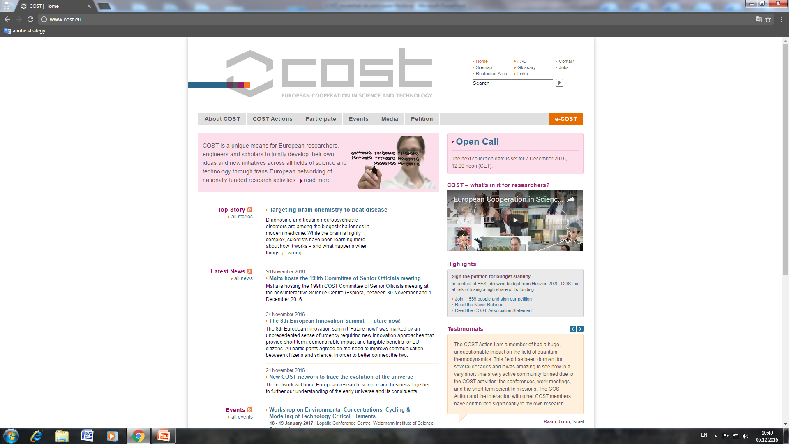

Slide 15
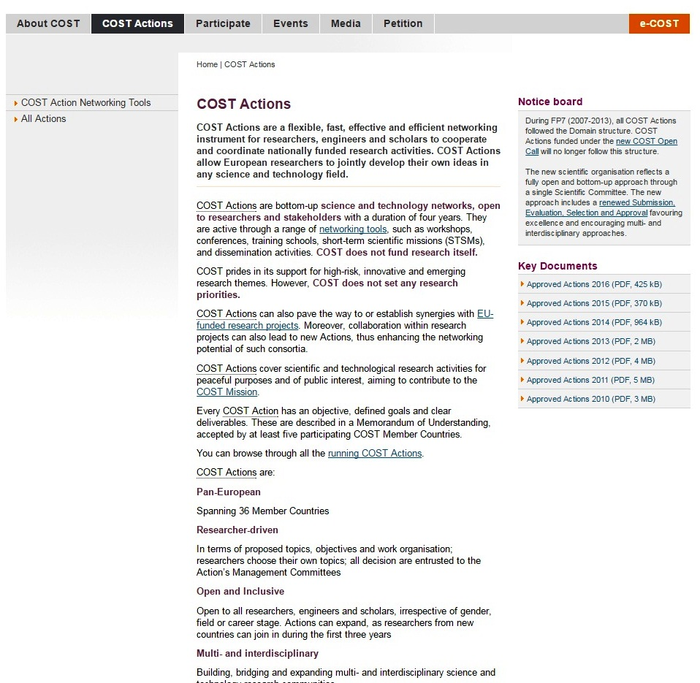

Slide 16
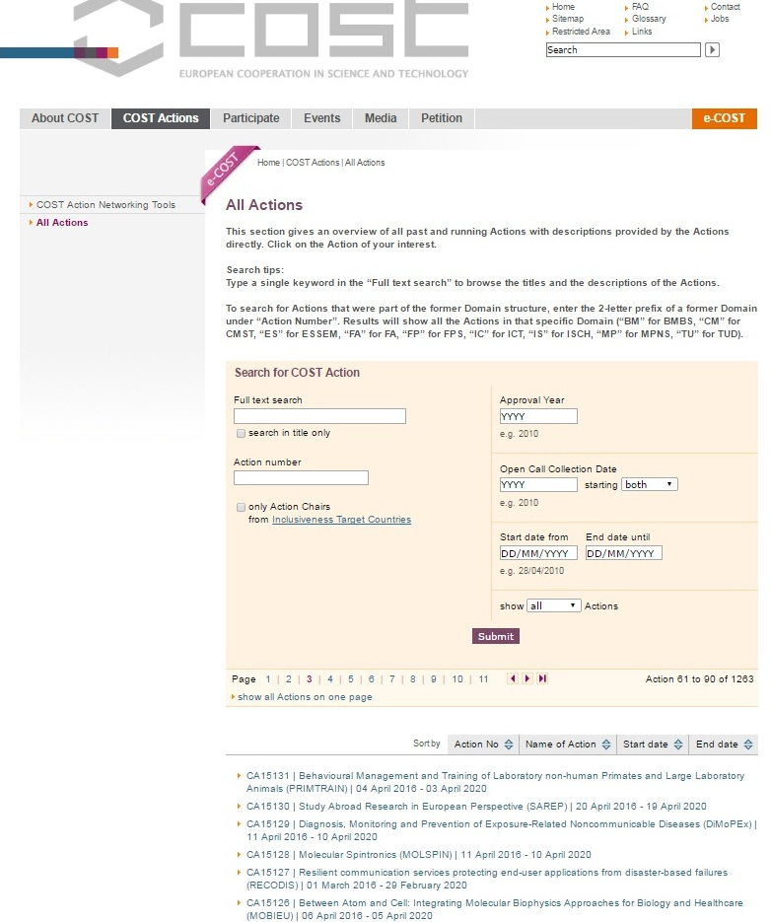

Slide 17
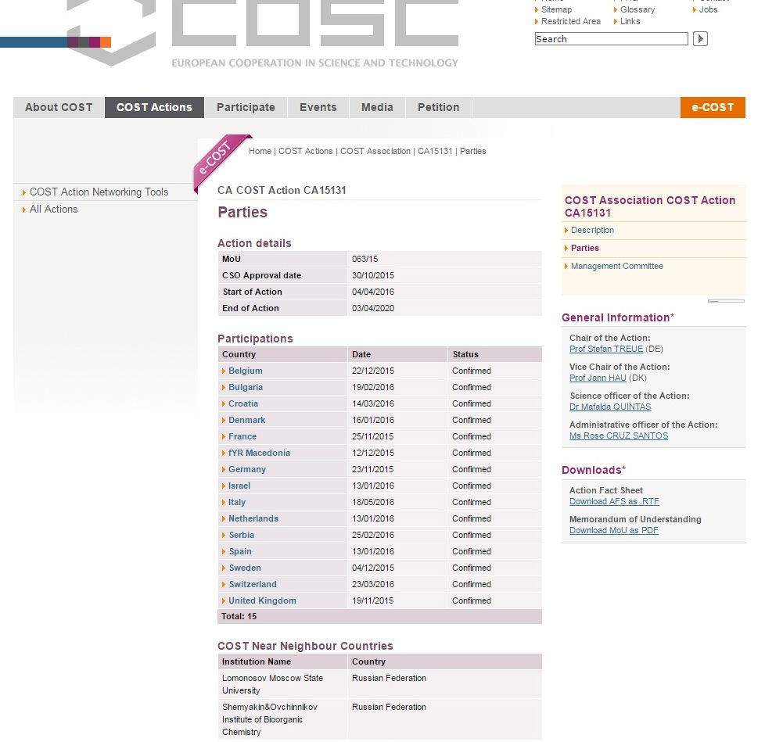

Slide 18
Acțiuni curente
În anul 2016 (aprilie)
au fost aprobate 26 acțiuni COST,
active până în anul 2020
Octombrie 2016 +25 acțiuni
Următoarea colectare de date - 7 septembrie 2017

Slide 19
Exemple de participare
Acțiunea C12: Improvement of buildings structural quality by new technologies (2000-2005)
Publicații: Improvement of buildings' structural quality by new technologies
Acțiunea TU1303: Novel structural skins: Improving sustainability and efficiency through new structural textile materials and designs (05.11.2013 – 04.11.2017)
Evenimente: Novel structural skins symposium - improving sustainability and efficiency through new structural textile materials and designs (Location: Newcastle University, United Kingdom, Date26 - 28 October 2016)

Slide 20
Exemple de participare
Acțiunea IC1207 : Parsing and multi-word expressions. Towards linguistic precision and computational efficiency in natural language processing (PARSEME) (2013-aprilie 2017)
Acțiunea TU0801: Semantic enrichment of 3D city models for sustainable urban development (2008-2012)
Publicații: Standardization in the Cadastral Domain – Proceedings

Slide 21

BUDGET
Suportul financiar mediu al unei Acțiuni COST
pentru statele membre
este de 130.000 Euro pe an,
bazat pe o participare tipică a 20 de țări.
Pentru fiecare instituție în parte (din statele membre) pe an se alocă 12 mii si jumate
COST face parte din Programul-cadru european pentru cercetare-inovare Orizont 2020 și este finanțat din cadrul acestuia.

Slide 22
IMPORTANT
Consorțiul format în cadrul COST
ar putea servi o bună platformă pentru
elaborarea și depunerea unui proiect
la Orizont 2020
Participarea la Acțiunile COST înseamnă vizibilitate și acces la infrastructură și expertiză europeană.

Slide 23
INFORMAȚII SUPLIMENTARE
Punctul Local de Informare COST Moldova:
Malvina Condratiuc, specialist principal DRE, AȘM
Tel.: +373-22-272659
website: www.h2020.md; www.international.asm.md
email: condratiuc.malvina@gmail.com
Adresa: str.Stefan cel Mare 1, Academia de Științe a Moldovei, of. 445

Slide 24
Mulțumesc pentru atenție!

Slide 25
TD1409 - Mathematics for industry network (MI-NET)
Start of Action - 05/05/2015
End of Action - 04/05/2019
Țări participante – 31
Obiectivul:
crearea unui parteneriat la nivel european în scopul promovării colaborării în beneficiul matematicii industriale. Acțiunea se va desfășura în baza organizării atelierelor de lucru în domeniul industriei, misiunilor științifice pe termen scurt pentru ambele gazde academice si industriale, cu scopul sporirii interacțiunii dintre industrie și mediul academic.
Chair of Action: Dr Joanna Jordan, University of Bath
Claverton Down, United Kingdom
http://www.cost.eu/COST_Actions/tdp/TD1409?
,

Slide 26
IC1406 - High-Performance Modelling and Simulation for Big Data Applications (cHiPSet)
Start of Action - 08/04/2015
End of Action - 07/04/2019
Țări membre participante: 32
Țări din vecinătatea apropiată COST: 2 (Rusia, Belarus)
Țări parteneri internaționali: 4 (Australia, China, SUA, Brazilia)
Obiective:
integrarea și promovarea noutății obținute în sprijinirea Datelor Mari, susținute de Hight-Performance Computing. Acesta va sprijini schimbul de informații, sinergia și coordonarea activităților între cele mai importante grupuri de cercetare europene și instituțiile partenere din top la nivel mondial, și va promova competitivitatea europeană a industriei de software.
Proposer of Action:
Professor Joanna Kolodziej, Cracow University of Technology, Poland
http://www.cost.eu/COST_Actions/ict/IC1406?

Slide 27
CA15123 - The European research network on types for programming and verification (EUTYPES)
Start of Action - 21/03/2016
End of Action - 20/03/2020
Țări participante – 27
This COST Action will give a strong impetus to research on type theory and its many applications in computer science, by promoting (1) the synergy between theoretical computer scientists, logicians and mathematicians to develop new foundations for type theory, for example as based on the recent development of "homotopy type theory'', (2) the joint development of type theoretic tools as proof assistants and integrated programming environments, (3) the study of dependent types for programming and its deployment in software development, (4) the study of dependent types for verification and its deployment in software analysis and verification. The action will also tie together these different areas and promote cross-fertilisation.
Chair of Action: Professor Herman Geuvers, Radboud University, Netherlands
http://www.cost.eu/COST_Actions/ca/CA15123?

Slide 28
CA15104Inclusive Radio Communication Networks for 5G and beyond (IRACON)
Start of Action - 22/03/2016
End of Action - 21/03/2020
Țări membre participante: 34
Țări din vecinătatea apropiată COST: 1
Țări parteneri internaționali: 6
Challenges include i) modelling the variety of radio channels that can be envisioned for future inclusive radio, ii) capacity, energy, mobility, latency, scalability at the physical layer and iii) network automation, moving nodes, cloud and virtualisation architectures at the network layer, as well as iv) experimental research addressing Over-the-Air testing, Internet of Things, localization and tracking and new radio access technologies.
Chiar of Action: Professor Claude Oestges, UCLouvain, Belgium
http://www.cost.eu/COST_Actions/ca/CA15104?

